Slide 1
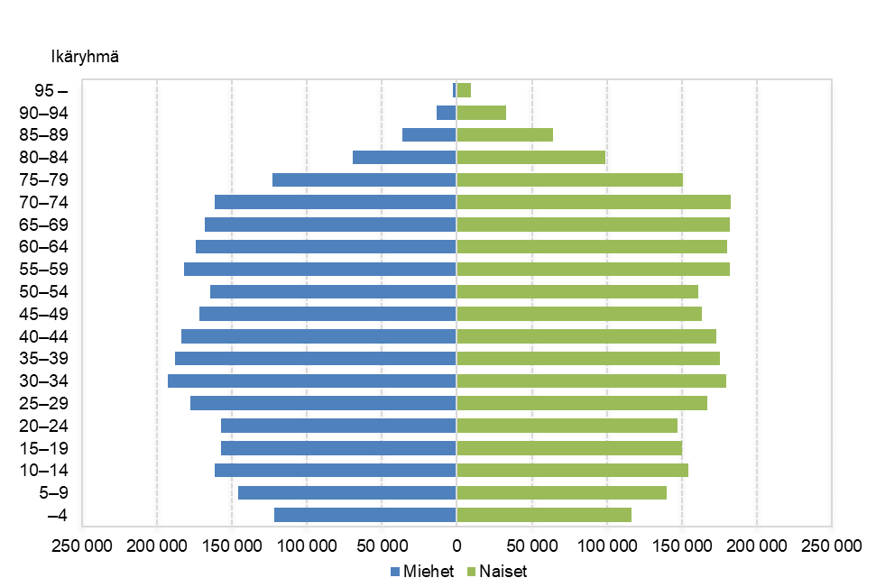
Väestön ikä- ja sukupuolirakenne koko maassa 2022
Lähde: Tilastokeskus

